Slide 1
Operētājsistēmas
Ievads un prasības kursa nokārtošanai
Ilvars Mizniks

Slide 2
Kursa saturs – pirmā puse
Kursa saturs
Ievads. Iepazīšanās ar pasniedzēju. Prasības kursa sekmīgai nokārtošanai. Īsa OS vēsture. Windows versijas.
OS instalēšana. Windows instalēšana. Draiveru instalēšana.
Programmas. Programmu instalēšana. Programmas OS drošībai, vīrusi un antivīrusi. Programmas – rezidenti.
Failu sistēma. FAT un NTFS failu sistēmas, RAID. Failu sistēmu loma OS drošībā. Datora BIOS.
OS uzturēšana. Iebūvētie rīki OS uzturēšanai. OS avāriju iemesli. Bojātas OS labošana.
OS atmiņas pārvaldība. Kā novērtēt un palielināt OS veiktspēju ? OS lietotāju konti un pieejas tiesības.
Citas OS iespējas. Failu īpašības, datora attālā vadība, emulatori. Windows reģistri. Elektro enerģijas taupīšanas iespējas.

Slide 3
Kursa saturs – otrā puse
Kursa saturs
Krāsas. Kā redz cilvēks ? Krāsu modeļi. Krāsu sintēzes veidi. Grafisko failu formāti.
Skaņas. Skaņas ieraksts. Audio failu formāti. Skaņas apstrādes rīki. Daudzkanālu skaņa.
Video apstrāde. Video failu formāti. Video kameras. CCD matrica. Video apstrāde.
Kompresija. Informācijas arhivācija jeb kompresija. Kompresija ar un bez zudumiem.
Datoru «dzelži». Kā salikt datoru ? Par visām datora sastāvdaļām.
Datoru un OS vēsture. Atsevišķi stāsti par vēsturi ASV, Eiropā, PSRS un Latvijā.
OS Linux. Linux vēsture, distributīvi, instalācija un lietošana. Īsi par citām OS.

Slide 4
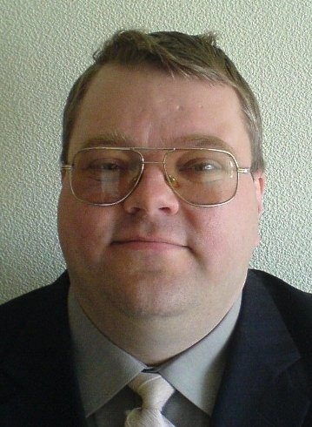
Pasniedzējs
Ilvars Mizniks
E-pasts : ilvars.mizniks@lu.lv
telefons : 2645 9932
https://e-studijas.lv

Slide 5
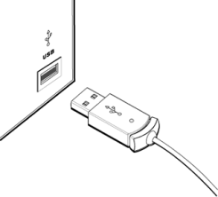
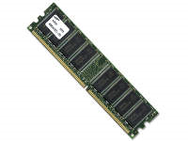
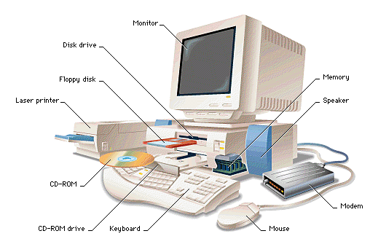
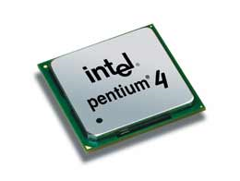
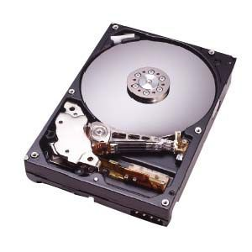
Nepieciešamās priekšzināšanas
Datora uzbūve
Pieredze darbā ar datoru
USB
RAM
CPU
HDD

Slide 6

Kursa prasības
Lekciju apmeklējums (nav obligāts)‏
12 testi pa vienam pēc lekcijām (vismaz viens obligāts)
2 mājas darbi par Windows un Linux instalēšanu (obligāti) ‏
Mutiskais eksāmens (nav obligāts)‏
Akadēmiskas godīgums (obligāts)‏

Slide 7
Testu vērtēšana
Atbildes uz visiem testa jautājumiem būs atrodamas
lekciju prezentācijās. Jautājumi katra studentam tiks izlozēti
no jautājumu bāzes, kurā būs vismaz 8 vai vismaz 12 jautājumi.
Atkarībā no jautājumu bāzes izmēra, testā būs 4 vai 6 jautājumi
ar atbilžu variantiem. 0,5 punkti par vienu atbildētu jautājumu.
Plānoti 6 testi ar 4 jautājumiem un 6 testi ar 6 jautājumiem.
Kopā kursa laikā katram studentam tiks uzdoti 60 jautājumi.
Tātad maksimālais punktu skaits, ko testos var nopelnīt :
6 x 2 + 6 x 3 = 12 + 18 = 30 punkti.
Katrs tests būs pieejams līdz nākamās otrdienas 23:59.
Ja ir nokavēts vairāk par nedēļu, šo testu vairs nebūs iespējas nokārtot.

Slide 8
Mājas darbu vērtēšana
Katra mājas darba vērtība : 30 punkti. Iesniegšana notiks e-studiju vidē.
Mājas darbi nav jāatrāda personiski !
Pasniedzējs novērtēs katru darbu un uzrakstīs īsu komentāru par to,
kas patika un kas nepatika. Lekcijas laikā tiks iepriekš izziņots,
kad mājas darba formulējums parādīsies e-studijās.
Lai nopelnītu 30 punktus, mājas darbs ir jāizpilda 3 diennakšu laikā.
Mājas darba izpildes termiņš «nesteidzīgiem» studentiem būs
2 nedēļas. Bet par to varēs nopelnīt ne vairāk par 25 punktiem.
Ja students nokavēs iesniegšanas termiņu, mājas darbu vēl aizvien
varēs iesniegt, bet tad mājas darba vērtējums būs tikai 15 punkti.
Labā ziņa : kavējuma dēļ mājas darba vērtējums nenoslīdēs zemāk par
15 punktiem‏. Arī tad, ja students iesniegs darbus sesijas pēdējā dienā !

Slide 9
Atzīme un eksāmens
Pieņemsim, ka students nopelna 25 punktus par testiem,
25 punktus par 1. mājas darbu un 25, punktus par 2. mājas darbu.
Summā tas dod 75 punktus un atzīmei «8» (noapaļojam uz augšu).
Ja summā būtu 74 punkti, tas sanāktu atzīme «7».
Ļoti cītīgi visu izpildot var nopelnīt «9», bet nevar «10» !
Tāpēc vēl ir eksāmens (viņš arī i-iespēja), kurā var nopelnīt veselus
20 punktus ! Eksāmens nav obligāts. Eksāmens ir mutisks.
Eksāmenā nav ieplānota biļešu vilkšana !
Ja students grib kārtot eksāmenu, viņš jau iepriekš izvēlas kādu tēmu,
kas attiecas uz OS, bet nav izstāstīta šinī kursā. Ja ir šaubas, vai tēma
der, var aprunāties ar pasniedzēju vai sarakstīties pa e-pastu.
Students sagatavo prezentāciju, atnāk uz eksāmenu,
izstāsta to un nopelna papildu punktus !

Slide 10
Eksāmeni iepriekšējā gadā
Izmaiņas notiks nevis «kovida» dēl, bet apkures tarifu dēļ.
Līdz decembrim nekas nemainīsies. LU ēkas Torņakalnā decembrī aizveras un atveras tikai martā.
Lekcijas februārī notiks attālināti.
Praktiskie darbi un lab. darbi visdrīzāk paliks klātienē.
Par eksāmeniem vēl nav skaidrības.
Iespējams, ka pasniedzējs varēs izvēlēties :
eksaminēt studentus klātienē vai attālināti.

Slide 11
Kursa izmaiņas gada laikā
Vairākus iepriekšējos gadus kursu vadīja cits pasniedzējs.
Katram pasniedzējam sava pieeja un tas ir pareizi un loģiski.
Labā ziņa : šogad kurss būs vienkāršāks par iepriekšējo gadu
kursiem. Tiks pievērsta mazāka uzmanība serveriem.
Lai gan tēmas par serveru tehnoloģijām un konfigurēšanu būs.
Vairāk tiks stāstīts par OS vēsturi un pašu datoru vēsturi.
Plānotas arī citas tēmas, ja pietiks laika tās izstāstīt.
Sliktā ziņa : šinī kursā vairāk nederēs iepriekšējo gadu
mājas darbi. Lai gan mājas darbu tēmas būs līdzīgas,
prasības mainīsies !

Slide 12
Nodarbību apmeklēšana
LU nevienā priekšmetā nav obligāts nodarbību apmeklējums !
Pasniedzējam ir jāvērtē studenta zināšanas,
nevis tas, kurā vietā viņš fiziski atrodas dotajā brīdī !
Tātad uz nodarbībām var neiet ?
Iet vai neiet ? Izvēles kritēriji :
1) Man šodien sāp galva un negribas celties.
2) Ieskatāmies e-studiju lapā, par ko šodien stāstīs.
Urā, es to jau zinu !
3) Veicam testus un skatāmies uz to rezultātiem.
Izdariet apzinātu izvēli.
Ņemiet vērā, ka laika gaitā apgūstamās tēmas paliek sarežģītākas.

Slide 13

Literatūra
Grāmatas:
  Latviešu, krievu, angļu val.
  Katrā grāmatnīcā, kur pārdod grāmatas par datoriem
Interneta resursi
F1 taustiņš
Paziņas un kursabiedri

Slide 14



Pamatliteratūra par OS Windows

Slide 15


Pamatliteratūra par OS Windows

Slide 16
Akadēmiskais godīgums
Pamatvērtības:
  Godīgums
  Uzticība
  Objektivitāte
  Cieņa
  Atbildība
Pozitīvi:
  Atsauces
  Patstāvīgs darbs
  Tiešām visas atsauces
Negatīvi:
  Nav visas atsauces;
  Plaģiātisms (Copy-Paste)
  Sveša darba izstrādāšana

Slide 17
Akadēmiskais godīgums
Špikošana
  Pārbaudījuma laikā
Rezultātu viltošana
  Sveša mājasdarba iesniegšana
  Sistēmas kļūdu ļaunprātīga (savtīga) izmantošana
Plaģiātisms
  Darbā, tiek norādīti visi izmantotie avoti, kā arī saliktas nepieciešamās atsauces
    Darba tekstā ievieto atsauci un beigās pievieno literatūras sarakstu ar atsaucēm atbilstošo avotu
    Avoti:
      Literatūra(nosaukums, autors, gads, lpp)‏
      Interneta vietne(pilna adrese, datums, kad skatīta)‏
      Cits darbs(autors, nosaukums, kur atrast?)‏
      Kolēģu padoms(ja publicēts viedoklis)‏

Slide 18
Jautājumi un atbildes
... un citi komentāri

